Slide 1
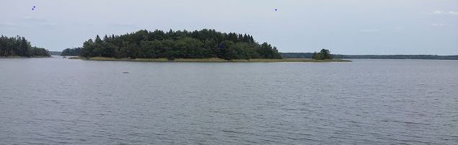
Houkonkarta 3.8.2014, muokattu 1.5.2015

